Slide 1



Slide 2






تعيين تلميذ(ة) للإجابة
توجيهات و شرح التعليمات
عرض فيديو
المرور بين الصفوف للمساعدة و تصحيح الإنجازات
عمل في ثنائيات
نهاية الشريط، المرور إلى الشريحة الموالية.

Slide 3

تنظيم حصص الأسبوع الثالث
اليوم 4 -
اليوم1 -
نشاط اعتيادي
ورشة الكتابة: إملاء
ورشة الكتابة : إنتاج كتابي – الحصة1
نشاط اعتيادي
المعجم
الاستماع
اليوم 5 -
اليوم2 -
نشاط اعتيادي
قراءة : ما بعد القراءة : تقويم المقروء
ورشة الكتابة : إنتاج كتابي الحصة 2
نشاط اعتيادي
قراءة : ما قبل القراءة: التوقع والتحقق
قراءة : أثناء القراءة – الفهم
اليوم 6 -
اليوم 3 -
نشاط اعتيادي
مراجعة توليف (شكل وفهم)
القراءة الاثرائية : الحصة 3
نشاط اعتيادي
قراءة : أثناء القراءة
ورشة الكتابة: الصرف والتحويل .
Révision
Lecture offerte

Slide 4






هيكلة حصة اليوم
- 01 انشطة اعتيادية
يومياتي في الكتابة
- 02ورشة الكتابة– الإملاء
الهمزة المتوسطة على السطر.
- 03ورشة الكتابة – الإنتاج الكتابي
كتابة نص إخباري – الحصة 1

Slide 5

عند نهاية الحصة
على الأقل 80% من المتعلمين سيكونون قادرين على:
كتابة فقرة بسيطة اعتمادا على أسئلة موجهة؛
كتابة الهمزة المتوسطة كتابة صحيحة؛
التعرف على عناصر نص إخباري.

Slide 6

افتتاح الحصة
افتتاح الحصة
ترحيب
تدبير السلوك
نشاط اعتيادي : يومياتي في الكتابة.

Slide 7

مرحبا بكم ، سنبدأ حصة اللغة العربية.
اختـتام الحــصة
الإنتاج الكتابي
الإملاء
افتتاح الحصة

Slide 8





قبل أن نبدأ حصة اليوم سأذكركم بشروط الحصول على نجمة السلوك الجيد.
في كل حصة سيفوز ثلاثة منكم بالنجمة
اختــتام الحــصة
ورشة الكتابة
ورشة القراءة
افتتاح الحصة

Slide 9



ضعوا اللوحة والكراسة في القمطر
اختـتام الحــصة
الإنتاج الكتابي
الإملاء
افتتاح الحصة

Slide 10
سنشرع في نشاط يومياتي في الكتابة.
اختـتام الحــصة
الإنتاج الكتابي
الإملاء
افتتاح الحصة
يَوْمِيّاتي في ﭐلْكِتابَةِ.

Slide 11
على دفاتركم : أكتبوا فقرة بسيطة مستعينين بالأسئلة التالية
اختـتام الحــصة
الإنتاج الكتابي
الإملاء
افتتاح الحصة
مَا أَسْعَدُ يَوْمٍ في حَياتِكَ؟
مَاذَا حَدَثَ؟
كَيْفَ شَعَرْتَ؟

Slide 12
سامر بين الصفوف لمساعدتكم. معكم 5 دقائق للإنجاز.
اختـتام الحــصة
الإنتاج الكتابي
الإملاء
افتتاح الحصة
مَا أَسْعَدُ يَوْمٍ في حَياتِكَ؟
مَاذَا حَدَثَ؟
كَيْفَ شَعَرْتَ؟

Slide 13


الفائزون بنجمة الكتابة هم ...........................................................................
اختـتام الحــصة
الإنتاج الكتابي
الإملاء
افتتاح الحصة
تَحَدّي ٱلْكِتابَةِ

Slide 14
ورشة الكتابة – الإملاء
ورشة الكتابة – الإملاء
الهمزة المتوسطة على السطر.
- كتابة الهمزة المتوسطة كتابة صحيحة.

Slide 15
اختـتام الحــصة
الإنتاج الكتابي
الإملاء
افتتاح الحصة
نتذكر قاعدة كتابة الهمزة المتوسطة . أين يمكن أن تكتب الهمزة المتوسطة؟
اَلْهَمْزَةُ ٱلْمُتَوَسِّطَةُ

Slide 16
اختـتام الحــصة
الإنتاج الكتابي
الإملاء
افتتاح الحصة
تأتي الهمزة المتوسطة على الألف أو على الواو أو على الياء او على السطر .من يقرأ؟
قِراءةٌ
بِــئْــرٌ
سُــؤالٌ
رَأْسٌ
عَلى ٱلسَّطْرِ
عَلى ٱلْياءِ
عَلى ٱلْواوِ
عَلى ٱلْأَلِفِ

Slide 17
اختـتام الحــصة
الإنتاج الكتابي
الإملاء
افتتاح الحصة
متى نكتب الهمزة المتوسطة على الألف ؟
رَأْسٌ
عَلى ٱلْأَلِفِ

Slide 18
متى نكتب الهمزة المتوسطة على الواو ؟
اختـتام الحــصة
الإنتاج الكتابي
الإملاء
افتتاح الحصة
سُــؤالٌ
عَلى ٱلْواوِ

Slide 19
متى نكتب الهمزة المتوسطة على الياء ؟
اختـتام الحــصة
الإنتاج الكتابي
الإملاء
افتتاح الحصة
بِــئْــرٌ
عَلى ٱلْياءِ

Slide 20
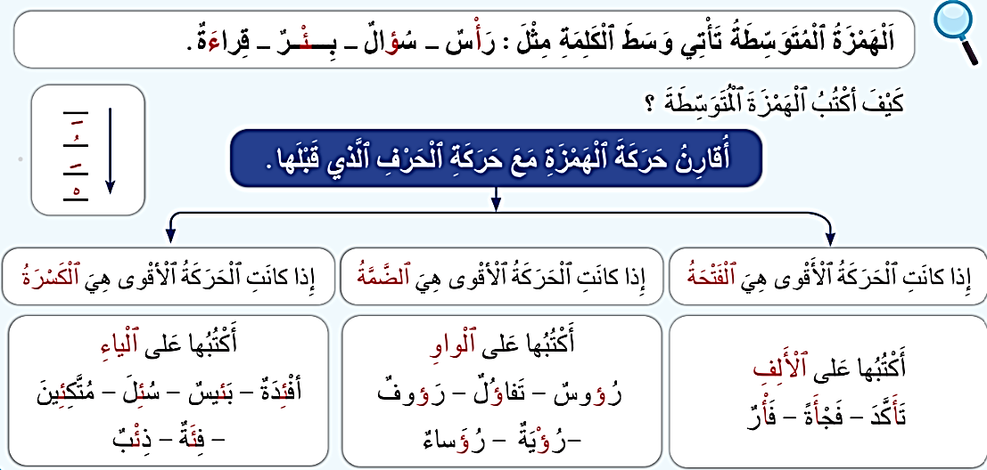
من يقرأ؟
اختـتام الحــصة
الإنتاج الكتابي
الإملاء
افتتاح الحصة

Slide 21
سنتعرف خلال هذه الحصة متى ينبغي كتابة الهمزة على السطر.
اختـتام الحــصة
الإنتاج الكتابي
الإملاء
افتتاح الحصة
اَلْهَمْزَةُ ٱلْمُتَوَسِّطَةُ عَلى ٱلسَّطْرِ.

Slide 22
إذا كانت الهمزة مفتوحة وقبلها مدٌّ بالألف أكتبها على السطر . مثل تساءل
اختـتام الحــصة
الإنتاج الكتابي
الإملاء
افتتاح الحصة
تَســـــــــــــاءَلَ
اَلْهَمْزَةَ مَفْتوحةٌ.
مَدٌّ بٱلْألِفِ.

Slide 23
إذا كانت الهمزة مفتوحة وقبلها مدٌّ بالواو أكتبها على السطر . مثل نبوءة
اختـتام الحــصة
الإنتاج الكتابي
الإملاء
افتتاح الحصة
نُبـــــــــــــوءَةٌ
اَلْهَمْزَةَ مَفْتوحةٌ.
مَدٌّ بٱلْواوِ.

Slide 24

اختـتام الحــصة
الإنتاج الكتابي
الإملاء
افتتاح الحصة
نتذكر. متى تكتب الهمزة المتوسطة على السَّطر؟
اَلْهَمْزَةُ ٱلْمُتَوَسِّطَةُ عَلى ٱلسَّطْرِ.

Slide 25
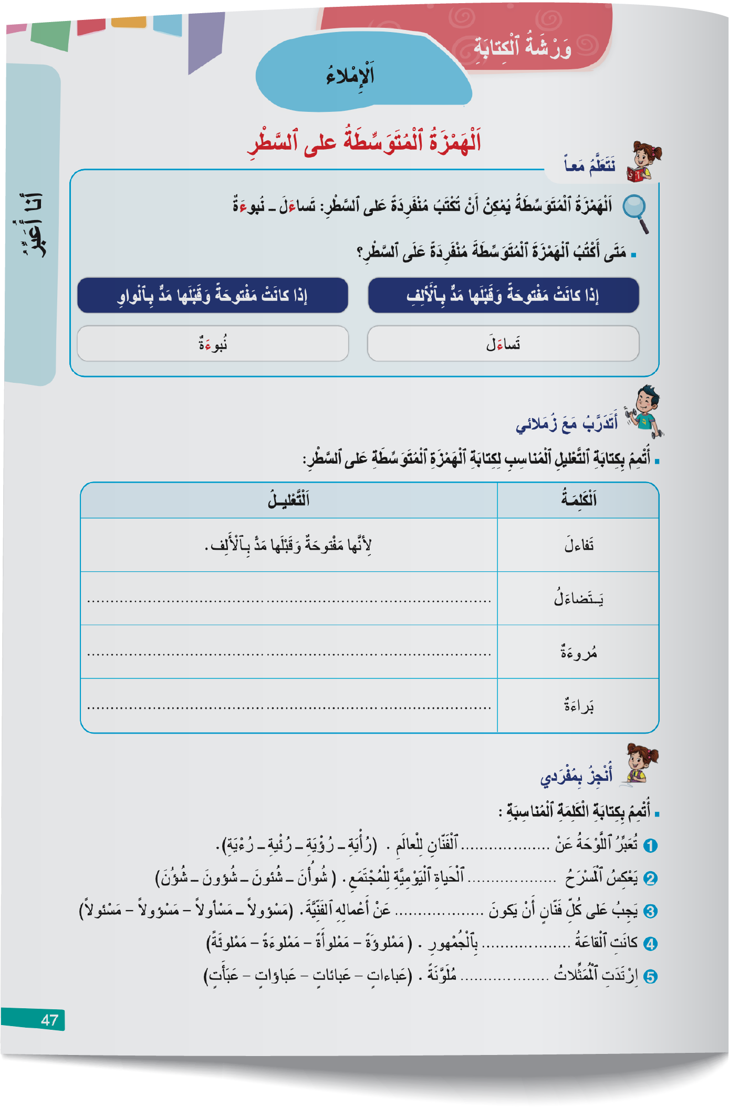
اختـتام الحــصة
الإنتاج الكتابي
الإملاء
افتتاح الحصة
خذوا الصفحة 47 من كراساتكم. من يقرأ القاعدة؟

Slide 26
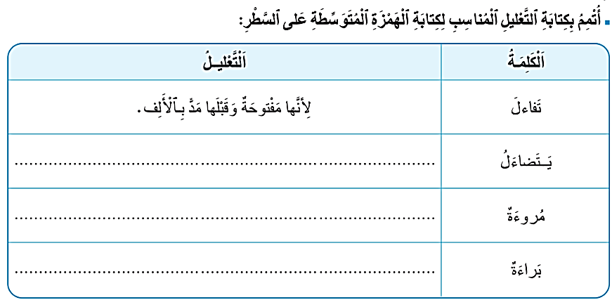
الآن؛ في ثنائيات، أنجزوا النشاط التالي.
اختـتام الحــصة
الإنتاج الكتابي
الإملاء
افتتاح الحصة

Slide 27
سأمر بين الصفوف لمساعدتكم.
اختـتام الحــصة
الإنتاج الكتابي
الإملاء
افتتاح الحصة

Slide 28
نصحح الآن. من يقرأ جوابه ؟هل أنتم متفقون؟
اختـتام الحــصة
الإنتاج الكتابي
الإملاء
افتتاح الحصة

Slide 29
صححوا.
اختـتام الحــصة
الإنتاج الكتابي
الإملاء
افتتاح الحصة
لِأنّها مَفْتوحَةٌ وَقَبْلَها مَدٌّ بِٱلْأَلِفِ.
لِأنّها مَفْتوحَةٌ وَقَبْلَها مَدٌّ بِٱلْواوِ.
لِأنّها مَفْتوحَةٌ وَقَبْلَها مَدٌّ بِٱلْأَلِفِ.

Slide 30
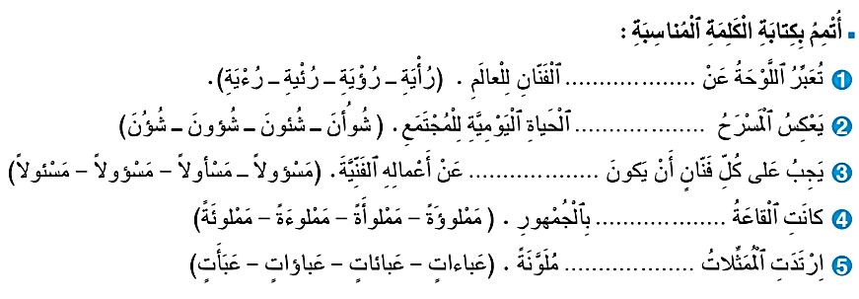
الآن خذوا دفاتر القسم. أنجزوا النشاط التالي بعد كتابة التاريخ و عنوان الدرس.
اختـتام الحــصة
الإنتاج الكتابي
الإملاء
افتتاح الحصة

Slide 31
سامر بين الصفوف لمساعدتكم. تذكروا جميع قواعد كتابة الهمزة المتوسطة .
اختـتام الحــصة
الإنتاج الكتابي
الإملاء
افتتاح الحصة

Slide 32
نصحح على السبورة. هل أنتم متفقون؟ لماذا ؟
اختـتام الحــصة
الإنتاج الكتابي
الإملاء
افتتاح الحصة

Slide 33
صححوا.
اختـتام الحــصة
الإنتاج الكتابي
الإملاء
افتتاح الحصة
رُؤَيَةِ
شُؤونَ
مَسْؤولاً
مَمْلوءَةٌ
عَباءاتٍ

Slide 34
ورشة الكتابة – الإنتاج الكتابي
ورشة الكتابة – الإنتاج الكتابي
كتابة نص إخباري – الحصة 1

Slide 35
سنشرع الآن في حصة الإنتاج الكتابي. سوف تتعلمون كتابة نص إخباري.
اختـتام الحــصة
الإنتاج الكتابي
الإملاء
افتتاح الحصة
كِتابَةُ نَصٍّ إِخْبارِيٍّ

Slide 36
سنتعرف على نموذج لنص إخباري. سأقرأ . من يقرأ مثلي؟
اختـتام الحــصة
الإنتاج الكتابي
الإملاء
افتتاح الحصة
نَظَّمَتْ مَؤَسَّسَةُ ٱلنَّجاحِ ٱلْابْتِدَائِيَّةُ يَوْمَ ٱلثُّلاثاءِ 18 مارِسَ 2026م حَفْلاً خاصّاً بِمُناسَبَةِ نِهايَةِ أُسْبوعِ ٱلْمَسْرَحِ ٱلْمَدْرَسِيِّ. وَقَدْ أُقيمَ ٱلْحَفْلُ في ٱلْقاعَةِ ٱلصَّغيرَةِ لِلمُؤَسَّسَةِ، بِحُضورِ ﭐلْمُتَعَلِّمينَ وَأَوْلِيائِهِمْ وَٱلْأَساتِذَةِ وَأَعْضاءُ نادي ٱلْمَسْرَحِ بِٱلْمَدْرَسَةِ.
بَدَأَ ٱلْحَفْلُ في ٱلسّاعَةِ ٱلتّاسِعَةِ صَباحاً بِكَلِمَةٍ تَرْحيبِيَّةٍ مِنَ ٱلْمُديرِ، ٱلَّذي أَشادَ بِجُهودِ وَمُبادَراتِ ٱلتَّلامِيذِ طِوالَ أُسْبوعِ ٱلْمَسْرَحِ. ثُمَّ قامَ أَعْضاءُ نادي ٱلْمَسْرَحِ ٱلْمَدْرَسِيِّ بِعَرْضِ مَسْرَحِيَّةٍ قَصيرَةٍ عَنِ ٱلتَّعاوُنِ، حَيْثُ لَقِيَتِ ٱلْإِعْجابَ مِن ٱلْحَاضِرين.
اِخْتُتِمَ ٱلْحَفْلُ بِتَكْريم 30 تِلْميذاً وَتِلْميذَةً شارَكوا في ٱلْعُروضِ بِشَكْلٍ فَعّالٍ، وَتَسَلَّموا ٱلشَّهاداتِ ٱلتَّقْدِيرِيَّةَ وَجَوائِزَ قيِّمَةٍ.

Slide 37
ما موضوع النص ؟ ماذا يقدم النص؟ من يقترح تعريفا للنص الإخباري؟
اختـتام الحــصة
الإنتاج الكتابي
الإملاء
افتتاح الحصة
نَظَّمَتْ مَؤَسَّسَةُ ٱلنَّجاحِ ٱلْابْتِدَائِيَّةُ يَوْمَ ٱلثُّلاثاءِ 18 مارِسَ 2026م حَفْلاً خاصّاً بِمُناسَبَةِ نِهايَةِ أُسْبوعِ ٱلْمَسْرَحِ ٱلْمَدْرَسِيِّ. وَقَدْ أُقيمَ ٱلْحَفْلُ في ٱلْقاعَةِ ٱلصَّغيرَةِ لِلمُؤَسَّسَةِ، بِحُضورِ ﭐلْمُتَعَلِّمينَ وَأَوْلِيائِهِمْ وَٱلْأَساتِذَةِ وَأَعْضاءُ نادي ٱلْمَسْرَحِ بِٱلْمَدْرَسَةِ.
بَدَأَ ٱلْحَفْلُ في ٱلسّاعَةِ ٱلتّاسِعَةِ صَباحاً بِكَلِمَةٍ تَرْحيبِيَّةٍ مِنَ ٱلْمُديرِ، ٱلَّذي أَشادَ بِجُهودِ وَمُبادَراتِ ٱلتَّلامِيذِ طِوالَ أُسْبوعِ ٱلْمَسْرَحِ. ثُمَّ قامَ أَعْضاءُ نادي ٱلْمَسْرَحِ ٱلْمَدْرَسِيِّ بِعَرْضِ مَسْرَحِيَّةٍ قَصيرَةٍ عَنِ ٱلتَّعاوُنِ، حَيْثُ لَقِيَتِ ٱلْإِعْجابَ مِن ٱلْحَاضِرين.
اِخْتُتِمَ ٱلْحَفْلُ بِتَكْريم 30 تِلْميذاً وَتِلْميذَةً شارَكوا في ٱلْعُروضِ بِشَكْلٍ فَعّالٍ، وَتَسَلَّموا ٱلشَّهاداتِ ٱلتَّقْدِيرِيَّةَ وَجَوائِزَ قيِّمَةٍ.

Slide 38
من يقرأ؟
اختـتام الحــصة
الإنتاج الكتابي
الإملاء
افتتاح الحصة
اَلنَّصُّ ٱلْإِخْبارِيُّ يَصِفُ حَدَثاً أَوْ نَشاطاً حَصَلَ في زَمَنٍ ما وَمَكانٍ ما.

Slide 39
لنستخرج معا عناصر النص الإخباري.
اختـتام الحــصة
الإنتاج الكتابي
الإملاء
افتتاح الحصة
نَظَّمَتْ مَؤَسَّسَةُ ٱلنَّجاحِ ٱلْابْتِدَائِيَّةُ يَوْمَ ٱلثُّلاثاءِ 18 مارِسَ 2026م حَفْلاً خاصّاً بِمُناسَبَةِ نِهايَةِ أُسْبوعِ ٱلْمَسْرَحِ ٱلْمَدْرَسِيِّ. وَقَدْ أُقيمَ ٱلْحَفْلُ في ٱلْقاعَةِ ٱلصَّغيرَةِ لِلمُؤَسَّسَةِ، بِحُضورِ ﭐلْمُتَعَلِّمينَ وَأَوْلِيائِهِمْ وَٱلْأَساتِذَةِ وَأَعْضاءُ نادي ٱلْمَسْرَحِ بِٱلْمَدْرَسَةِ.
بَدَأَ ٱلْحَفْلُ في ٱلسّاعَةِ ٱلتّاسِعَةِ صَباحاً بِكَلِمَةٍ تَرْحيبِيَّةٍ مِنَ ٱلْمُديرِ، ٱلَّذي أَشادَ بِجُهودِ وَمُبادَراتِ ٱلتَّلامِيذِ طِوالَ أُسْبوعِ ٱلْمَسْرَحِ. ثُمَّ قامَ أَعْضاءُ نادي ٱلْمَسْرَحِ ٱلْمَدْرَسِيِّ بِعَرْضِ مَسْرَحِيَّةٍ قَصيرَةٍ عَنِ ٱلتَّعاوُنِ، حَيْثُ لَقِيَتِ ٱلْإِعْجابَ مِن ٱلْحَاضِرين.
اِخْتُتِمَ ٱلْحَفْلُ بِتَكْريم 30 تِلْميذاً وَتِلْميذَةً شارَكوا في ٱلْعُروضِ بِشَكْلٍ فَعّالٍ، وَتَسَلَّموا ٱلشَّهاداتِ ٱلتَّقْدِيرِيَّةَ وَجَوائِزَ قيِّمَةٍ.

Slide 40
أولا : أذكر المعلومات الرئيسة. سنجيب عن الأسئلة التالية : ماذا حدث؟ متى؟ أين؟ من شارك؟
سأدون إجاباتكم على السبورة.
اختـتام الحــصة
الإنتاج الكتابي
الإملاء
افتتاح الحصة
نَظَّمَتْ مَؤَسَّسَةُ ٱلنَّجاحِ ٱلْابْتِدَائِيَّةُ يَوْمَ ٱلثُّلاثاءِ 18 مارِسَ 2026م حَفْلاً خاصّاً بِمُناسَبَةِ نِهايَةِ أُسْبوعِ ٱلْمَسْرَحِ ٱلْمَدْرَسِيِّ. وَقَدْ أُقيمَ ٱلْحَفْلُ في ٱلْقاعَةِ ٱلصَّغيرَةِ لِلمُؤَسَّسَةِ، بِحُضورِ ﭐلْمُتَعَلِّمينَ وَأَوْلِيائِهِمْ وَٱلْأَساتِذَةِ وَأَعْضاءُ نادي ٱلْمَسْرَحِ بِٱلْمَدْرَسَةِ.
بَدَأَ ٱلْحَفْلُ في ٱلسّاعَةِ ٱلتّاسِعَةِ صَباحاً بِكَلِمَةٍ تَرْحيبِيَّةٍ مِنَ ٱلْمُديرِ، ٱلَّذي أَشادَ بِجُهودِ وَمُبادَراتِ ٱلتَّلامِيذِ طِوالَ أُسْبوعِ ٱلْمَسْرَحِ. ثُمَّ قامَ أَعْضاءُ نادي ٱلْمَسْرَحِ ٱلْمَدْرَسِيِّ بِعَرْضِ مَسْرَحِيَّةٍ قَصيرَةٍ عَنِ ٱلتَّعاوُنِ، حَيْثُ لَقِيَتِ ٱلْإِعْجابَ مِن ٱلْحَاضِرين.
اِخْتُتِمَ ٱلْحَفْلُ بِتَكْريم 30 تِلْميذاً وَتِلْميذَةً شارَكوا في ٱلْعُروضِ بِشَكْلٍ فَعّالٍ، وَتَسَلَّموا ٱلشَّهاداتِ ٱلتَّقْدِيرِيَّةَ وَجَوائِزَ قيِّمَةٍ.

Slide 41
من يقرأ؟
اختـتام الحــصة
الإنتاج الكتابي
الإملاء
افتتاح الحصة
اَلْمَعْلوماتُ ٱلرَّئيسِيَّةُ عَنِ ٱلْحَدَثِ
ماذا حَدَثَ ؟: حَفْلٌ خاصٌّ بِمُناسَبَةِ نِهايَةِ أُسْبوعِ ٱلْمَسْرَحِ ٱلْمَدْرَسِيّ
مَتى حَدَثَ؟ : يَوْم ٱلثُّلاثاءِ 18 مارِسَ 2026م
أَيْنَ حَدَثَ ؟ : في ٱلْقاعَةِ ٱلصَّغيرَةِ لِمُؤَسَّسَةِ ٱلنَّجاحِ.
مَنْ شارَكَ في ٱلْحَدَثِ؟ : اَلْمُتَعَلِّمونَ وَأَوْلِياءُ أُمورِهم وَٱلْأَساتِذَةُ وَأَعْضاءُ نادي ٱلْمَسْرَحِ بِٱلْمَدْرَسَةِ.

Slide 42
ثانيا : أذكر تفاصيل عن الحدث. ما الذي ميز الحدث ؟ كيف مرّ الحدث ؟ ...
سأدون إجاباتكم على السبورة.
اختـتام الحــصة
الإنتاج الكتابي
الإملاء
افتتاح الحصة
نَظَّمَتْ مَؤَسَّسَةُ ٱلنَّجاحِ ٱلْابْتِدَائِيَّةُ يَوْمَ ٱلثُّلاثاءِ 18 مارِسَ 2026م حَفْلاً خاصّاً بِمُناسَبَةِ نِهايَةِ أُسْبوعِ ٱلْمَسْرَحِ ٱلْمَدْرَسِيِّ. وَقَدْ أُقيمَ ٱلْحَفْلُ في ٱلْقاعَةِ ٱلصَّغيرَةِ لِلمُؤَسَّسَةِ، بِحُضورِ ﭐلْمُتَعَلِّمينَ وَأَوْلِيائِهِمْ وَٱلْأَساتِذَةِ وَأَعْضاءُ نادي ٱلْمَسْرَحِ بِٱلْمَدْرَسَةِ.
بَدَأَ ٱلْحَفْلُ في ٱلسّاعَةِ ٱلتّاسِعَةِ صَباحاً بِكَلِمَةٍ تَرْحيبِيَّةٍ مِنَ ٱلْمُديرِ، ٱلَّذي أَشادَ بِجُهودِ وَمُبادَراتِ ٱلتَّلامِيذِ طِوالَ أُسْبوعِ ٱلْمَسْرَحِ. ثُمَّ قامَ أَعْضاءُ نادي ٱلْمَسْرَحِ ٱلْمَدْرَسِيِّ بِعَرْضِ مَسْرَحِيَّةٍ قَصيرَةٍ عَنِ ٱلتَّعاوُنِ، حَيْثُ لَقِيَتِ ٱلْإِعْجابَ مِن ٱلْحَاضِرين.
اِخْتُتِمَ ٱلْحَفْلُ بِتَكْريم 30 تِلْميذاً وَتِلْميذَةً شارَكوا في ٱلْعُروضِ بِشَكْلٍ فَعّالٍ، وَتَسَلَّموا ٱلشَّهاداتِ ٱلتَّقْدِيرِيَّةَ وَجَوائِزَ قيِّمَةٍ.

Slide 43
من يقرأ؟
اختـتام الحــصة
الإنتاج الكتابي
الإملاء
افتتاح الحصة
تَفاصيلُ ٱلْحَدَثِ
ما ٱلّذي مَيَّزَ ٱلْحَدَثَ؟ : كَلِمَةٌ تَرْحيبِيَّةٌ مِنَ ٱلْمُديرِ - عَرْضُ مَسْرَحِيَّةٍ قَصيرَةٍ...
كَيْفَ مَرَّ الْحَدَثُ ؟ : نالَ إِعْجابَ ﭐلْحاضِرينَ.

Slide 44
في الأخير أذكر كيف انتهى الحدث ؟ بماذا اختتم الحدث؟
سأدون إجاباتكم على السبورة.
اختـتام الحــصة
الإنتاج الكتابي
الإملاء
افتتاح الحصة
نَظَّمَتْ مَؤَسَّسَةُ ٱلنَّجاحِ ٱلْابْتِدَائِيَّةُ يَوْمَ ٱلثُّلاثاءِ 18 مارِسَ 2026م حَفْلاً خاصّاً بِمُناسَبَةِ نِهايَةِ أُسْبوعِ ٱلْمَسْرَحِ ٱلْمَدْرَسِيِّ. وَقَدْ أُقيمَ ٱلْحَفْلُ في ٱلْقاعَةِ ٱلصَّغيرَةِ لِلمُؤَسَّسَةِ، بِحُضورِ ﭐلْمُتَعَلِّمينَ وَأَوْلِيائِهِمْ وَٱلْأَساتِذَةِ وَأَعْضاءُ نادي ٱلْمَسْرَحِ بِٱلْمَدْرَسَةِ.
بَدَأَ ٱلْحَفْلُ في ٱلسّاعَةِ ٱلتّاسِعَةِ صَباحاً بِكَلِمَةٍ تَرْحيبِيَّةٍ مِنَ ٱلْمُديرِ، ٱلَّذي أَشادَ بِجُهودِ وَمُبادَراتِ ٱلتَّلامِيذِ طِوالَ أُسْبوعِ ٱلْمَسْرَحِ. ثُمَّ قامَ أَعْضاءُ نادي ٱلْمَسْرَحِ ٱلْمَدْرَسِيِّ بِعَرْضِ مَسْرَحِيَّةٍ قَصيرَةٍ عَنِ ٱلتَّعاوُنِ، حَيْثُ لَقِيَتِ ٱلْإِعْجابَ مِن ٱلْحَاضِرين.
اِخْتُتِمَ ٱلْحَفْلُ بِتَكْريم 30 تِلْميذاً وَتِلْميذَةً شارَكوا في ٱلْعُروضِ بِشَكْلٍ فَعّالٍ، وَتَسَلَّموا ٱلشَّهاداتِ ٱلتَّقْدِيرِيَّةَ وَجَوائِزَ قيِّمَةٍ.

Slide 45
من يقرأ؟
اختـتام الحــصة
الإنتاج الكتابي
الإملاء
افتتاح الحصة
اِنْتِهاءُ ٱلْحَدَثِ
بِماذا ٱخْتُتِمَ ٱلْحَدَثُ؟ : تَكْريمُ 30 تِلْميذاً وَتِلْميذَةً وَ تَوْزيعُ شَهاداتٍ تَقْديرِيَّةٍ وَجَوائِزَ...

Slide 46
لنتذكر. لماذا نكتب نصا إخباريا؟ ما هي عناصره؟
اختـتام الحــصة
الإنتاج الكتابي
الإملاء
افتتاح الحصة
اَلنَّصُّ ٱلْإِخْبارِيُّ

Slide 47
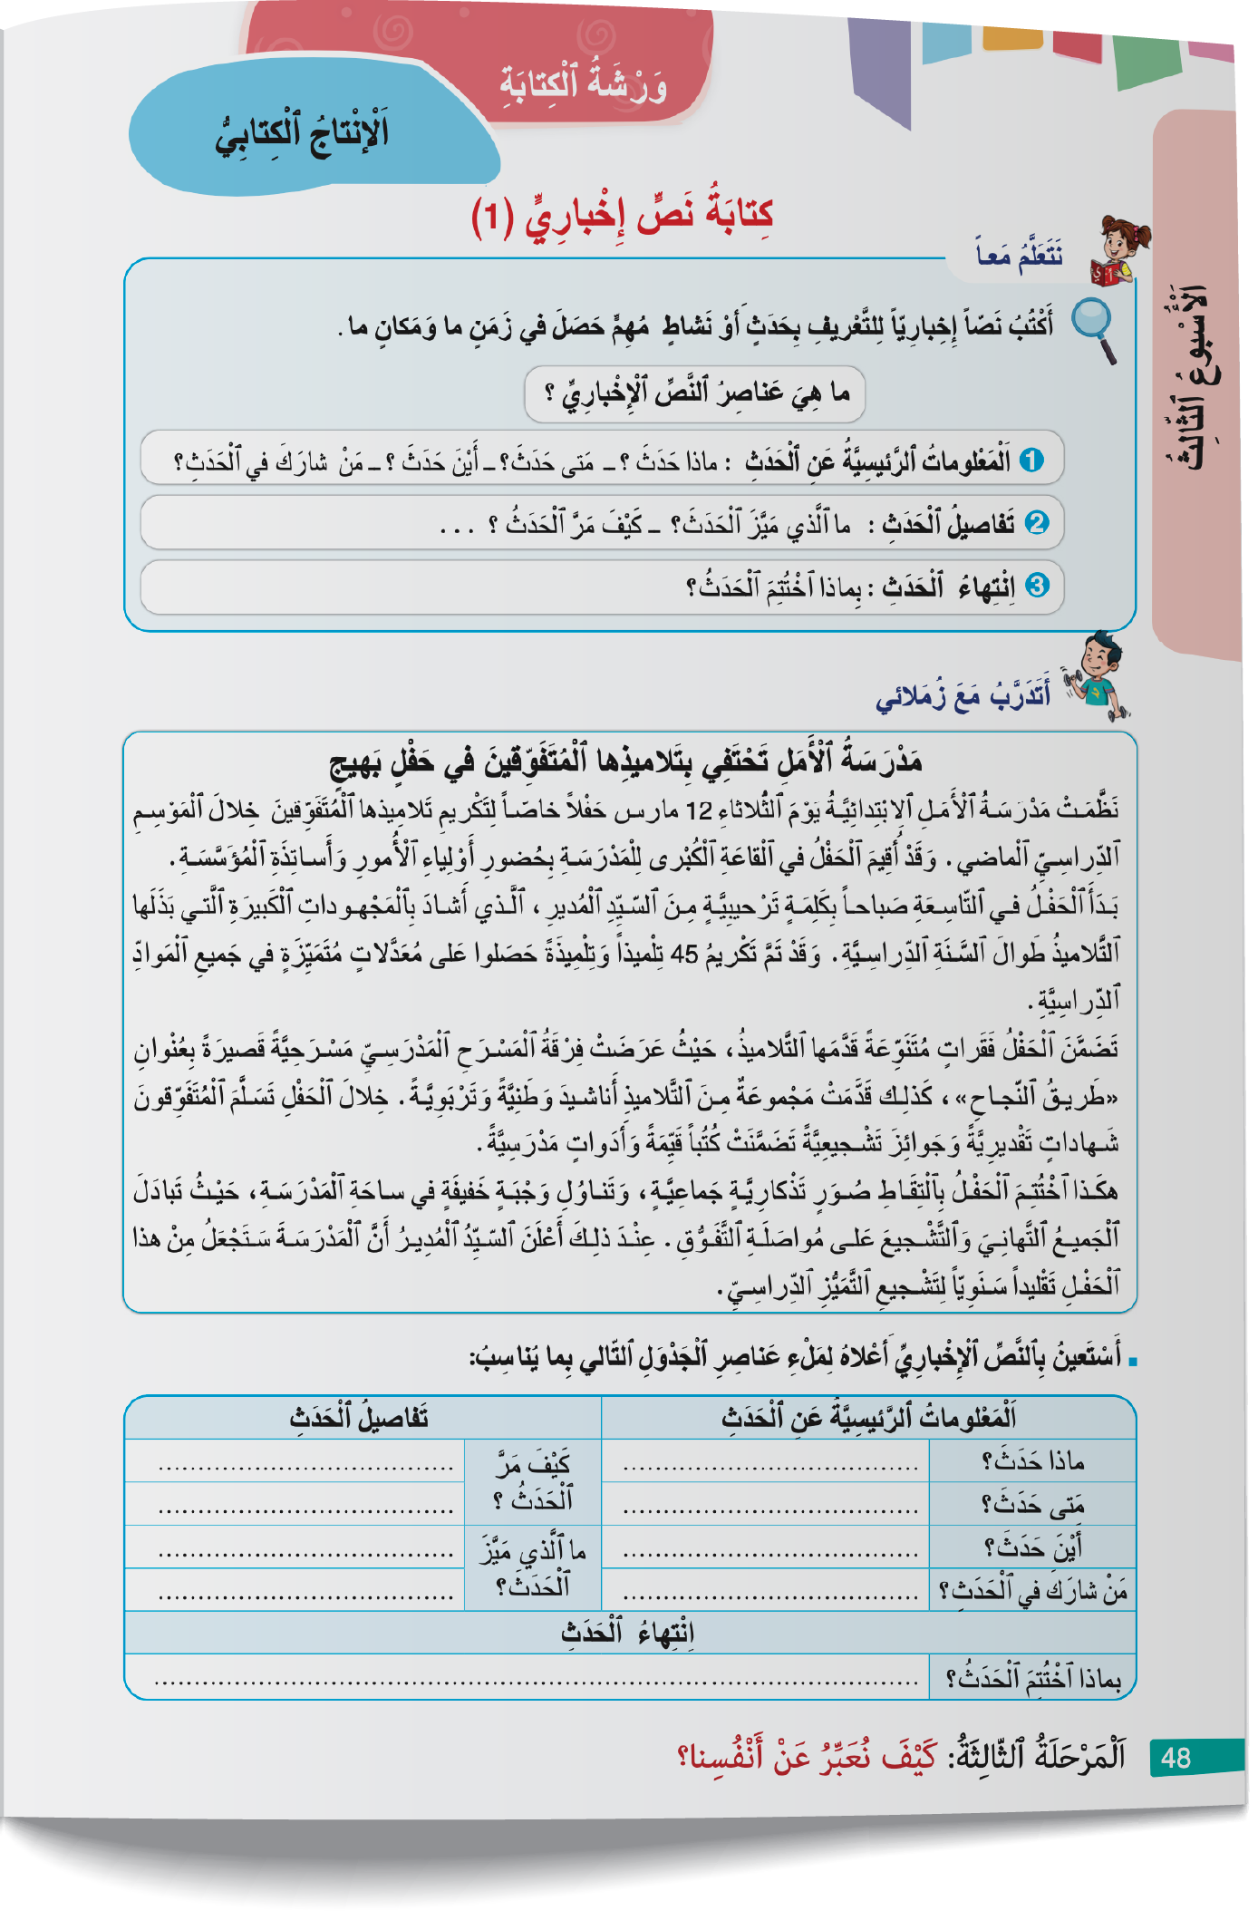
خذوا كراساتكم. الصفحة 48 .
اختـتام الحــصة
الإنتاج الكتابي
الإملاء
افتتاح الحصة

Slide 48
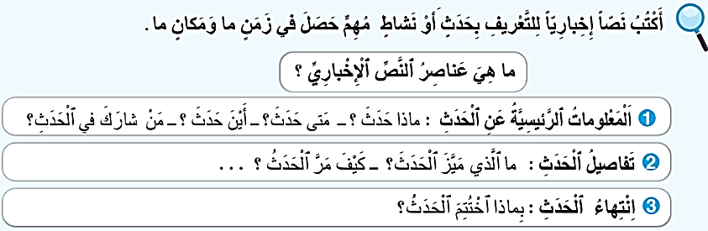
من يقرأ ؟
اختـتام الحــصة
الإنتاج الكتابي
الإملاء
افتتاح الحصة

Slide 49
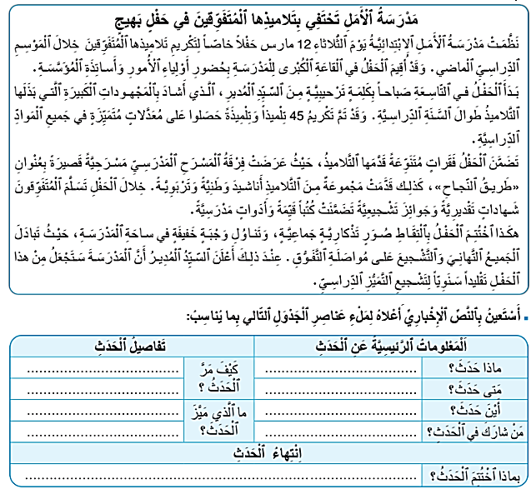
ستشتغلون في ثنائيات لإنجاز النشاط التالي على كراساتكم.
اختـتام الحــصة
الإنتاج الكتابي
الإملاء
افتتاح الحصة

Slide 50
سأمر بين الصفوف لمساعدتكم.
اختـتام الحــصة
الإنتاج الكتابي
الإملاء
افتتاح الحصة

Slide 51
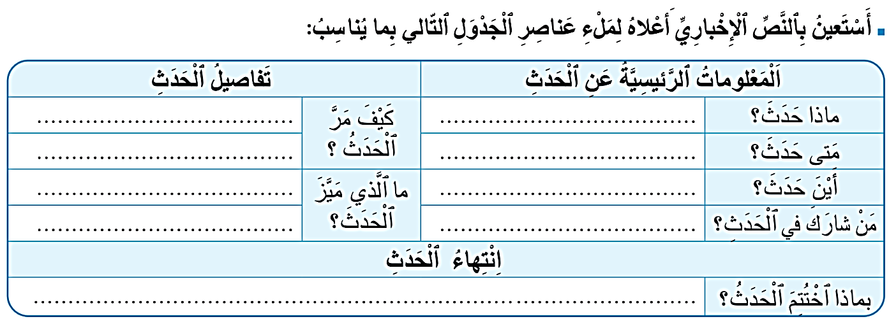
نصحح . من يقرأ جوابه؟
اختـتام الحــصة
الإنتاج الكتابي
الإملاء
افتتاح الحصة

Slide 52
صححوا؟
اختـتام الحــصة
الإنتاج الكتابي
الإملاء
افتتاح الحصة
كَلِمَةُ مُديرِ ٱلْمُؤَسَّسَةِ - عَرْضُ مَسْرَحِيَّةٍ – أَناشيدُ وَطَنِيَّةٌ وَتَرْبَوِيَّةٌ
حَفْلٌ خاصٌّ لِتَكْريمِ ٱلتَّلامِيذِ ٱلْمُتَفَوِّقينَ
يَوْمُ ٱلثُّلاثاءِ 12 مارس.
تَوْزيعُ شَهاداتٍ تَقْديرِيَّةٍ...
اَلْقاعَةُ ٱلْكُبْرى لِمَدْرَسَةِ ٱلْأمَلِ.
أَوْلِياءُ ٱلْأُمورِ وَأَساتِذَةُ ٱلْمُؤَسَّسَةِ.
اِلْتِقَاطُ صُوَرٍ تِذْكارِيَّةٍ وَتَناوُلُ وَجْبَةٍ في ساحَةِ ٱلْمَدْرَسَةِ...

Slide 53
اختتام الحصة
اختتام الحصة
ماذا تعلمتم اليوم؟
واجباتكم المنزلية.

Slide 54
من يذكرنا بكيفية كتابة الهمزة المتوسطة على السطر؟
اختـتام الحــصة
الإنتاج الكتابي
الإملاء
افتتاح الحصة
اَلْهَمْزَةُ ٱلْمُتَوَسِّطَةُ عَلى ٱلسَّطْرِ.

Slide 55
من يذكرنا بعناصر النص الإخباري؟
اختـتام الحــصة
الإنتاج الكتابي
الإملاء
افتتاح الحصة
اَلنَّصُّ ٱلْإخْبارِيُّ .

Slide 56

الفائزون بنجمة السلوك الجيد هم : ............................................
اختــتام الحــصة
ورشة الكتابة
ورشة القراءة
افتتاح الحصة

Slide 57


إلى اللقاء في الحصة المقبلة
اختـتام الحــصة
الإنتاج الكتابي
الإملاء
افتتاح الحصة

Slide 58
بناء على إنجازات المتعلمين خلال الممارسة المستقلة
ما تقديرك لنسبة التحكم في هدف الدرس؟
تسجل النسبة على صفحة اليوم من مذكرة الأستاذ.

